Slide 1
المياه الجوفية
يسهم الهطول والرشح في تكوين المياه الجوفية التي تخزن في خزانات المياه الجوفية إلى أن تعود إلى السطح على شكل ينابيع أو من خلال سحبها من الآبار الارتوازية.

Slide 2
حركة المياه الجوفية وتخزينها
الفكرة الرئيسية :
تزود خزانات المياه الجوفي الجداول والينابيع الطبيعية والمناطق بالمياه حيثما يتقاطع منسوبها مع سطح الأرض.
الأهداف :
تصف كيف يرتبط كل من تخزين المياه الجوفية وحركتها مع دورة الماء في الطبيعة.
توضح المقصود بالخزان المائي الجوفي والطبقة الكتيمة.
تربط بين مكونات الخزان المائي الجوفي ووجود الينابيع.
المفردات :
رشح ,نطاق الإشباع ,منسوب الماء ,نطاق التهوية ,النفاذية ,الخزان المائي الجوفي ,الطبقة العازلة ,ينبوع(عين) ,ينبوع ساخن ,العيون الفوارة(الساخنة).

Slide 3
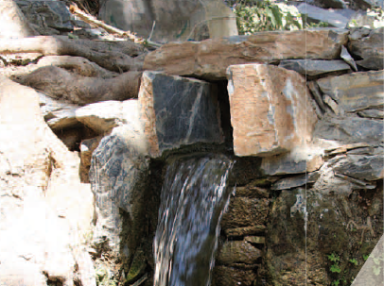
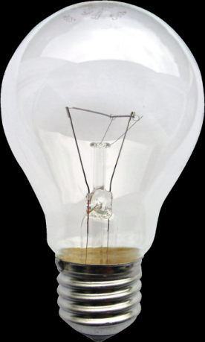
حركة المياه الجوفية وتخزينها
هل المياه على كوكب الأرض متوفرة أم نادرة ؟

Slide 4
حركة المياه الجوفية وتخزينها
المياه على كوكب الأرض
3% على اليابس (عذبة)
1%
(مياه جوفية/بحيرات/غلاف جوي/أنهار)
2%
(غطاء جليدي)
97% بالمحيطات (مالحة)

Slide 5
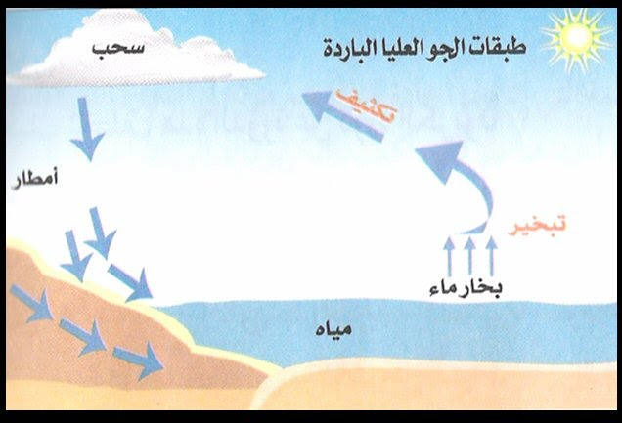
حركة المياه الجوفية وتخزينها
ما علاقة تخزين المياه الجوفية بدورة المياه في الطبيعة ؟
الرشح : عملية تسرب مياه الأمطار بعد سقوطها على اليابسة إلى جوف الأرض

Slide 6



حركة المياه الجوفية وتخزينها
ما علاقة تخزين المياه الجوفية بالمسامية والفرز ؟

Slide 7
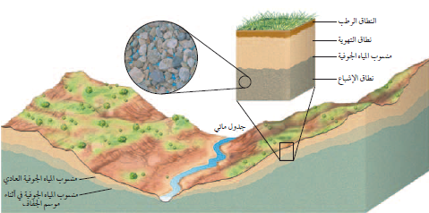
حركة المياه الجوفية وتخزينها
نطاق الإشباع منطقة تحت سطح الأرض مملوءة بالمياه الجوفية.
منسوب الماء الحد العلوي لنطاق الإشباع.
نطاق التهوية يعلو منسوب الماء وتكون المادة رطبة، ولكن مساماتها غير مشبعة بالمياه، لذا يحتل الهواء جزء كبيرا منها.
مياه شعرية
مياه جاذبية
منسوب المياه الجوفية
منسوب المياه الجوفية

Slide 8
حركة المياه الجوفية وتخزينها
تنساب المياه الجوفية من أعلى إلى أسفل في اتجاه ميل منسوب الماء.
ما مقدار سرعة حركة المياه الجوفية.
النفاذية هي قابلية المادة لإمرار الماء من خلالها.
المسامية هي نسبة الفراغات في الصخر إلى حجمه.

Slide 9
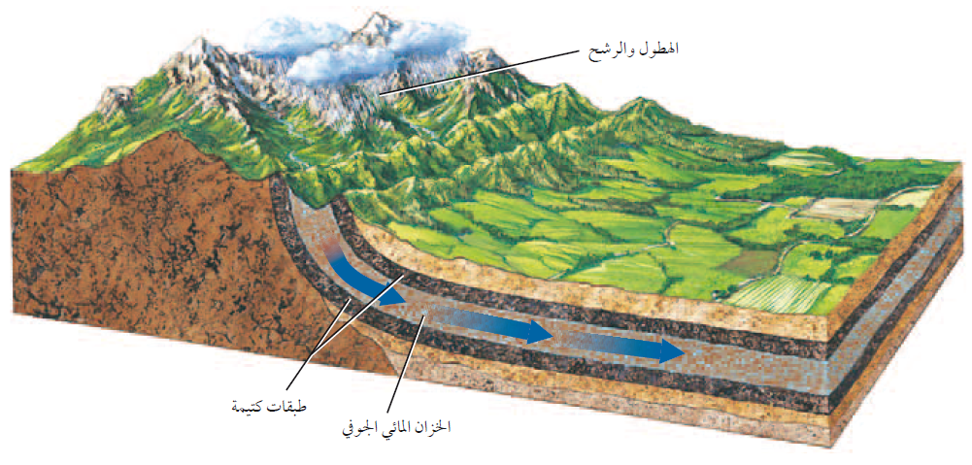
حركة المياه الجوفية وتخزينها
مكونات الخزان المائي الجوفي
الطبقات غير المنفذة (الكتيمة) تحجز الماء وتمنعه من التدفق.
الصخور والرسوبيات المنفذة للمياه الجوفية.
الطبقات غير المنفذة (الكتيمة) تحجز الماء وتمنعه من التدفق.

Slide 10
حركة المياه الجوفية وتخزينها
على ماذا تعتمد سرعة تعتمد الماء؟
انحدار منسوب الماء.
النفاذية.
الجاذبية.

Slide 11
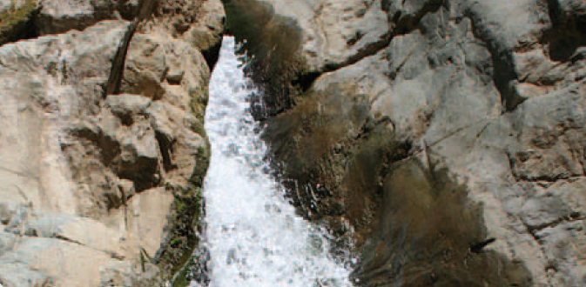
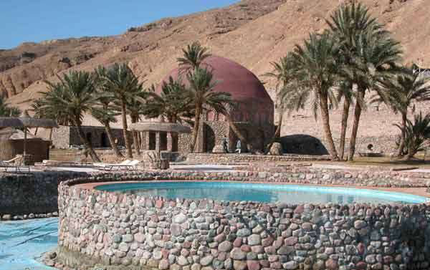
حركة المياه الجوفية وتخزينها
تتحرك المياه الجوفية ببطء وباستمرار في خلال الخزان المائي الجوفي، وتعود في النهاية إلى سطح الأرض؟
ينابيع
(عيون)
آبار

Slide 12
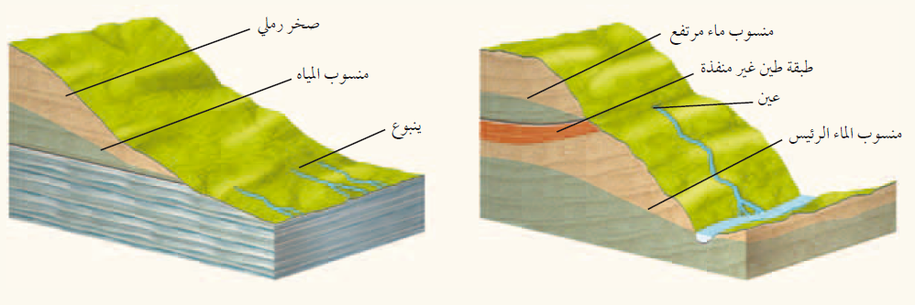
حركة المياه الجوفية وتخزينها
الينابيع (العيون)
تصريف الطبيعي للمياه الجوفية.
تخرج المياه الجوفية من مكان تقاطع منسوبها مع سطح الأرض.
توجد غالبا في المنحدرات وتعتمد على ترتيب طبقات الخزان المائي الجوفي والطبقات الكتيمة في المنطقة.
تتشكل منها الأودية والأنهار والبحيرات.
طبقة منفذة حاملة لماء تقاطعت مع طبقة كتيمة أسفلها
طبقة كتيمة معلقة وتعلوها طبقة منفذة حاملة للماء

Slide 13
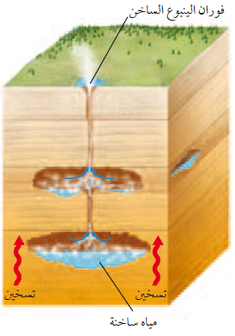
حركة المياه الجوفية وتخزينها
الينابيع الساخنة هي ينابيع مياه تزيد درجة حرارتها على درجة حرارة جسم الإنسان 37°C.
هل درجة حرارة الينابيع ثابته أم متغيرة؟
درجة حرارة الينبوع = متوسط درجة الحرارة السنوية.
أمثلة :
العين الحارة في جيزان وتبلغ درجة حرارتها حوالي50°C.
عين الخوبة وتبلغ درجة حرارتها 57°C.

Slide 14
موارد المياه الجوفية
الفكرة الرئيسية :
لا تتوفر المياه الجوفية حيث تطلب وإن وجدت فقد تكون ملوثة
الأهداف :
توضح كيف يتم سحب المياه الجوفية من خزاناتها عن طريق الآبار
تصف المشكلات الرئيسية التي تهدد موارد المياه الجوفية
المفردات :
الآبار ,الهبوط في منسوب المياه الجوفية ,تغذية المياه الجوفية ,البئر الإرتوازية.

Slide 15
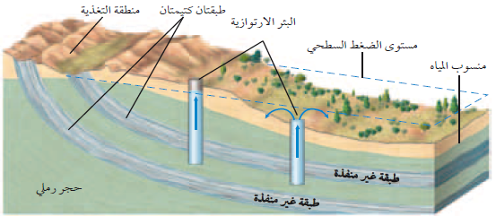
موارد المياه الجوفية
الآبار هي ثقوب تحفر في الأرض للوصول إلى الخزان المائي الجوفي.
الآبار الارتوازية يتدفق الماء فوق سطح الأرض على شكل نافورة.
أنواع الآبار
الآبار العادية
الآبار الارتوازية
 |  | وجه المقارنة
منسوب الماء داخل البئر مساوي لمنسوب الماء الجوفي | منسوب الماء داخل البئر أعلى من منسوب الماء الجوفي | منسوب الماء
أقل | أعلى | الضغط

Slide 16
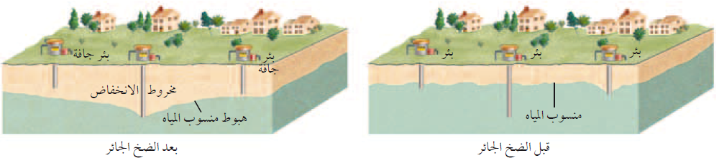
موارد المياه الجوفية
ماذا يحدث عندما تسحب المياه من البئر؟
يحدث الضخ الجائر عندما يفوق معدل سحب المياه من البئر معدل تعويض المياه فيه.
وينتج عنه هبوط في منسوب المياه الجوفية, ويمكن تلافي ذلك بتغذية المياه الجوفية عن طريق الأمطار وعمل السدود.
ابحث عن مشروع الأمير سلطان لتغذية المياه الجوفية

Slide 17
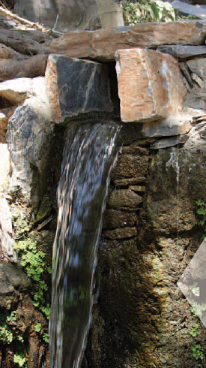
موارد المياه الجوفية
قارن بين الينابيع والعيون؟
قارن بين الآبار والعيون؟
قارن بين الينابيع والينابيع الساخنة؟
قارن بين الآبار العادية والآبار الارتوازية؟

Slide 18
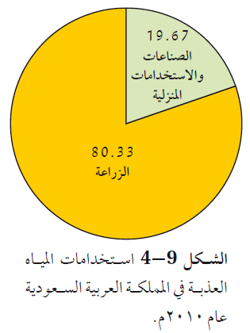
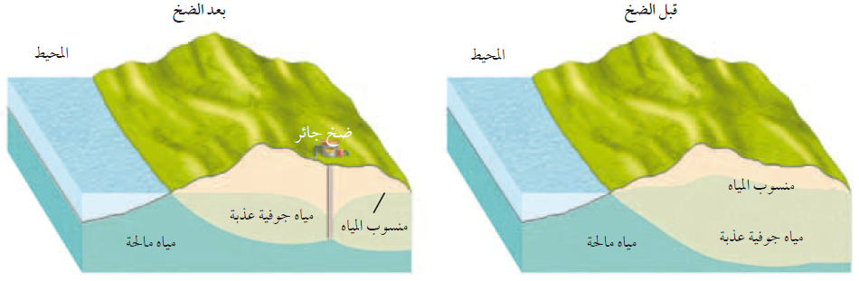
موارد المياه الجوفية
عوامل تهدد المياه الجوفية؟
الاستعمال الجائر.
الخسف.
تلوث المياه الجوفية.
    الملوثات الكيميائية.
    التلوث بالأملاح.

Slide 19
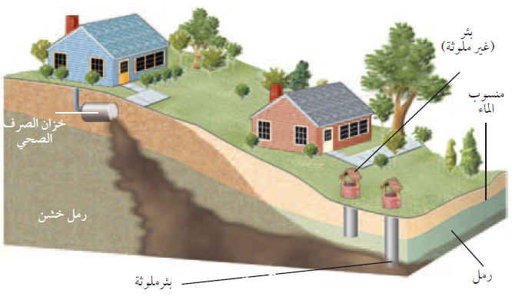
موارد المياه الجوفية
ما العلاقة بين الاستعمال الجائر والخسف؟
أيهم يتلوث أكثر الآبار المحصورة والآبار الغير محصورة؟

Slide 20
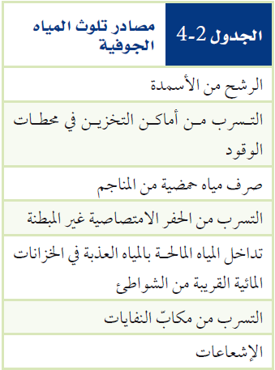
موارد المياه الجوفية
كيف نقوم بحماية الموارد المائية ؟

Slide 21
والحمد لله رب العالمين

